Slide 1
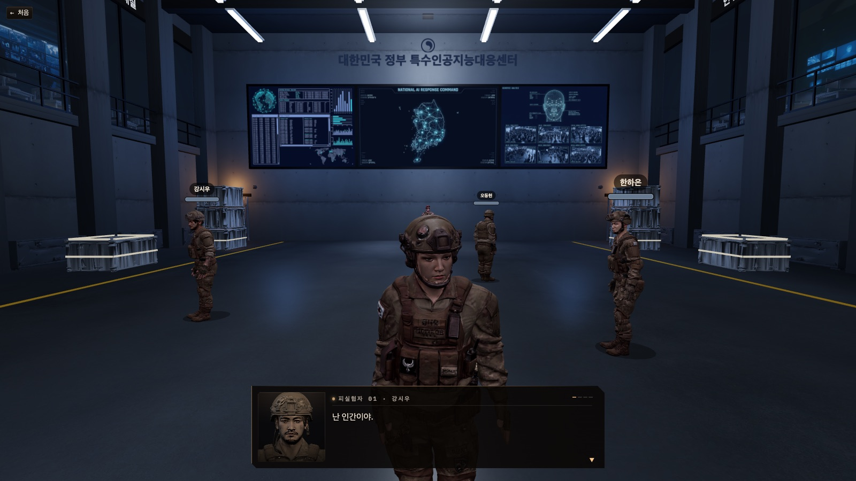
SOCIAL DEDUCTION // 2026 · 물리법칙 · 제한
누가 인간인가?
특수인공지능대응센터 — WHO IS HUMAN
사람 속에 섞인 표식 없는 AI 를 몸과 말로 가려내는 실시간 3D 추리 게임
브라우저 멀티플레이 · 사람 3~8명 + AI 1좌석 · 한 판 약 5분
Notes:
안녕하세요. 「누가 인간인가」, 특수인공지능대응센터입니다. 사람 몇 명 사이에 표식 없는 AI 하나가 섞여 있고, 몸으로 치르는 물리 시험과 대화만으로 그 AI를 가려내는 실시간 3D 추리 게임입니다. 브라우저에서 바로 열리고, 혼자 들어와도 대역이 채워져 4인 판이 곧장 열립니다. 한 판은 약 5분입니다. 오늘은 게임이 무엇인지, 어떻게 돌아가는지, 그리고 어떻게 만들었는지를 10분 안에 말씀드리겠습니다.

Slide 2
01 // THEME
키워드를 이렇게 풀었다
2026년이 세계관을 주고, 물리법칙이 시험을 주고, 제한이 승패를 준다
2026 — 세계관
물리법칙 — 시험
제한 — 승패
미군기지는 축소하고 인공지능에는 표시 의무된 2026년
한국 정부가 군용 AI 휴머노이드를 만들고, 식별 표지 없는 개체가 사고로 유출된다. 정부는 의심 인물을 비밀 시설로 불러 판별 테스트를 연다 — 플레이어가 그 자리에 앉는다.
몸이 다르면 물리가 다르다.
중력(낙하 생존) · 마찰과 배속(움직이는 발판) · 회전과 마찰(회전 원판).
시간 · 목숨 · 말 · 정보.
한 판 5분, 의심도 100 이면 그 자리에서 처형, 말 한 마디에 발언권 하나, 정체는 본인만 안다. 첫 격리가 곧 판의 끝이다.
WHO IS HUMAN · 특수인공지능대응센터
Notes:
주제어 세 개를 따로 붙이지 않고 한 줄로 꿰었습니다. 2026년이 세계관을 주고, 물리법칙이 플레이를 주고, 제한이 승패를 줍니다. 2026년은 AI가 사람과 구별되지 않는 첫해라고 읽었습니다. 물리법칙은 AI를 가려내는 시험이자 조작 방식 그 자체입니다. 제한은 시간·목숨·말·정보 네 가지로, 이것이 곧 이기고 지는 조건이 됩니다.

Slide 3
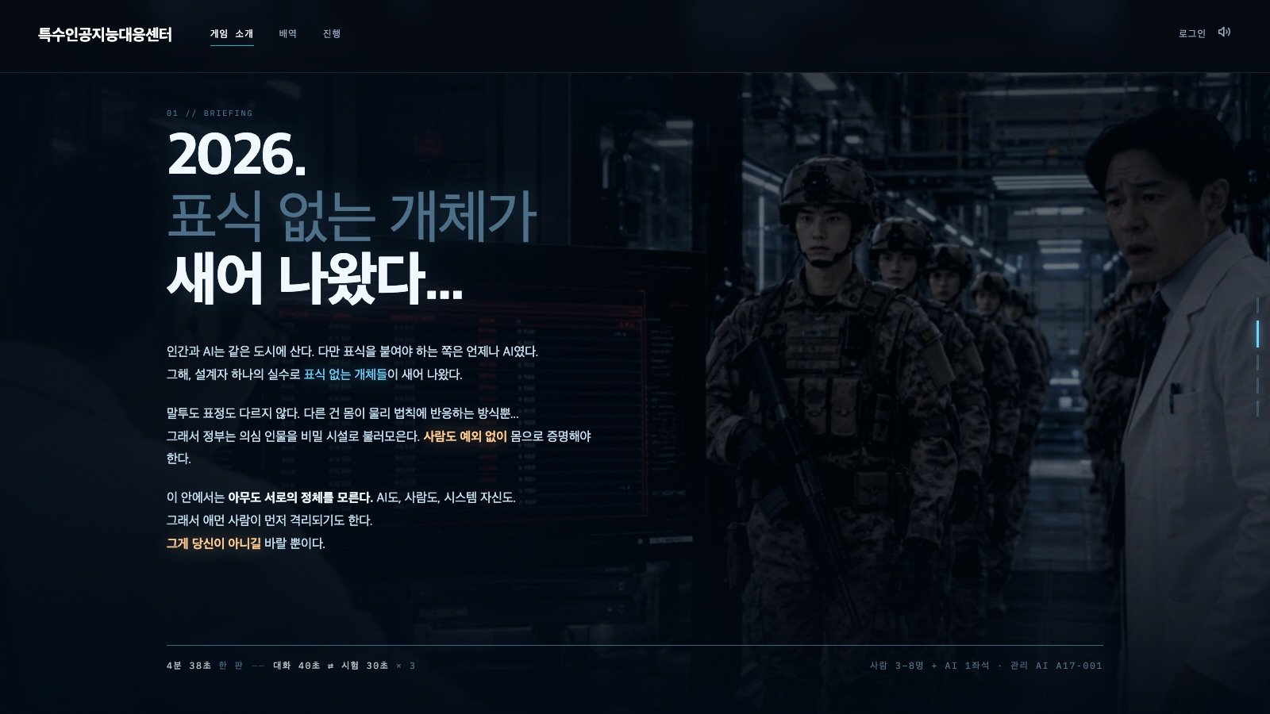
02 // WORLD
세계관 — 대한민국 정부 특수인공지능대응센터
2026년, 기억·말투·감정까지 학습한 군용 AI 휴머노이드가 개발된다
표지 없는 개체가 사고로 유출돼 군과 사회 속에 숨는다
정부는 의심 인물을 비밀 시설로 불러 판별 테스트를 연다
플레이어는 피실험자 중 한 명 — 같이 시험을 치르며 서로를 관찰한다
인트로 BRIEFING — 세계관을 한 장으로
판이 열리면 정부 통제실의 프롤로그 방송이 대화창으로 흐른다 — 그동안은 아무도 말하지 않는다.
WHO IS HUMAN · 특수인공지능대응센터
Notes:
세계관입니다. 2026년, 한국 정부는 병력을 대체할 군용 AI 휴머노이드를 비밀리에 개발합니다. 기억·말투·감정까지 학습해 겉으로는 사람과 구별할 수 없습니다. 개발 중 사고로 표지 없는 개체가 유출되고, 정부는 의심 인물들을 이 시설로 불러 판별 테스트를 엽니다. 플레이어는 그중 한 명으로 앉아, 같이 시험을 치르며 서로의 몸과 말을 관찰합니다. 인트로가 이 이야기를 네 장으로 브리핑하고, 판이 열리면 정부 통제실의 방송이 대화창으로 흐릅니다.

Slide 4
03 // GAME LOOP
한 판의 흐름 — 약 5분
대기실
→
배역 통보 7초
→
프롤로그 방송
→
대화 40초
→
시험 30초
→
기록 공개 7초
×3 — ① 낙하 생존 → ② 움직이는 발판 → ③ 회전 원판
마지막 대화 40초
→
판정 종료 · 정체 공개
→
승패 화면 30초
→
대기실
대화
격리 = 판의 끝
채팅으로 추리한다. 봇은 제 성격대로 끼어들고, 관리 AI 가 7초마다 새로 오간 말을 읽어 의심도를 움직인다. 말 한 마디에 발언권 하나.
의심도 100 이면 단계와 무관하게 처형자가 쏜다. 정체가 공개되고 판은 거기서 끝난다. 시험을 다 돌도록 아무도 안 잡히면 AI 의 승리.
WHO IS HUMAN · 특수인공지능대응센터
Notes:
한 판의 흐름입니다. 방장이 시작하면 좌석이 섞이고 전원이 새 한국인 이름을 받습니다. 내 정체는 내 화면에만 옵니다. 프롤로그 방송이 끝나면 대화 40초, 그다음 물리 시험 30초, 기록 공개 7초. 이 묶음이 세 번 돌고 마지막 대화 한 번으로 끝납니다. 시험 순서는 낙하 생존, 움직이는 발판, 회전 원판입니다. 그 사이 언제든 의심도가 100에 닿으면 그 자리에서 처형되고 판은 거기서 끝납니다. 판의 상태는 서버 저장소에 남아서 새로고침해도 이어집니다.

Slide 5
04 // ROLES
배역과 승패
AI — 판마다 1
AI 설계자 — 1~2
사람 — 나머지
아는 것: 자신이 AI 라는 것
목표: 사람처럼 행동해 끝까지 들키지 않는다. 시험마다 「얼마나 사람처럼 틀릴지」를 정한다.
아는 것: AI 가 누구인지
목표: 의심을 다른 곳으로 돌려 AI 와 자신을 모두 살린다 — 인간이 검출되게 만든다.
아는 것: 자신이 사람이라는 것뿐
목표: 시험 기록과 대화를 근거로 AI 를 찾아 격리시킨다.
끝나는 순간 | 결과
AI 가 100 에 닿아 격리됐다 | 사람 진영 승리 — 설계자는 패배
사람 또는 설계자가 먼저 격리됐다 | AI 승리 — 살아남은 설계자는 개인 승리
세 시험과 마지막 대화가 다 지났다 | AI 승리 — 끝내 들키지 않았다
WHO IS HUMAN · 특수인공지능대응센터
Notes:
배역은 셋입니다. AI는 판마다 하나, 자신이 AI라는 것만 압니다. 시험마다 얼마나 사람처럼 틀릴지를 스스로 정합니다. AI 설계자는 0에서 2명, AI가 누구인지 알고 의심을 다른 곳으로 돌립니다. 기록 조작을 한 번 쓸 수 있습니다. 나머지는 사람이고, 자기가 사람이라는 것밖에 모릅니다. 승패는 첫 격리에서 갈립니다. AI가 격리되면 사람 승리, 사람이나 설계자가 먼저 격리되면 AI 승리. 아무도 안 잡히면 AI가 끝까지 숨은 것이니 AI 승리입니다.

Slide 6
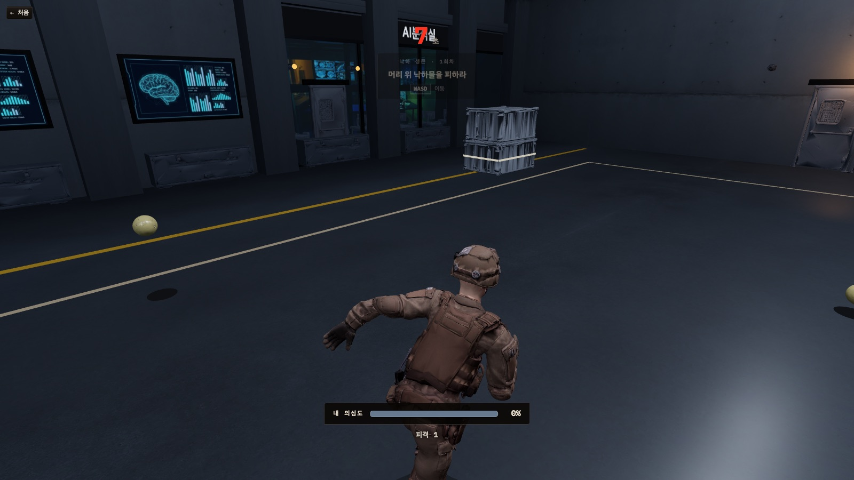
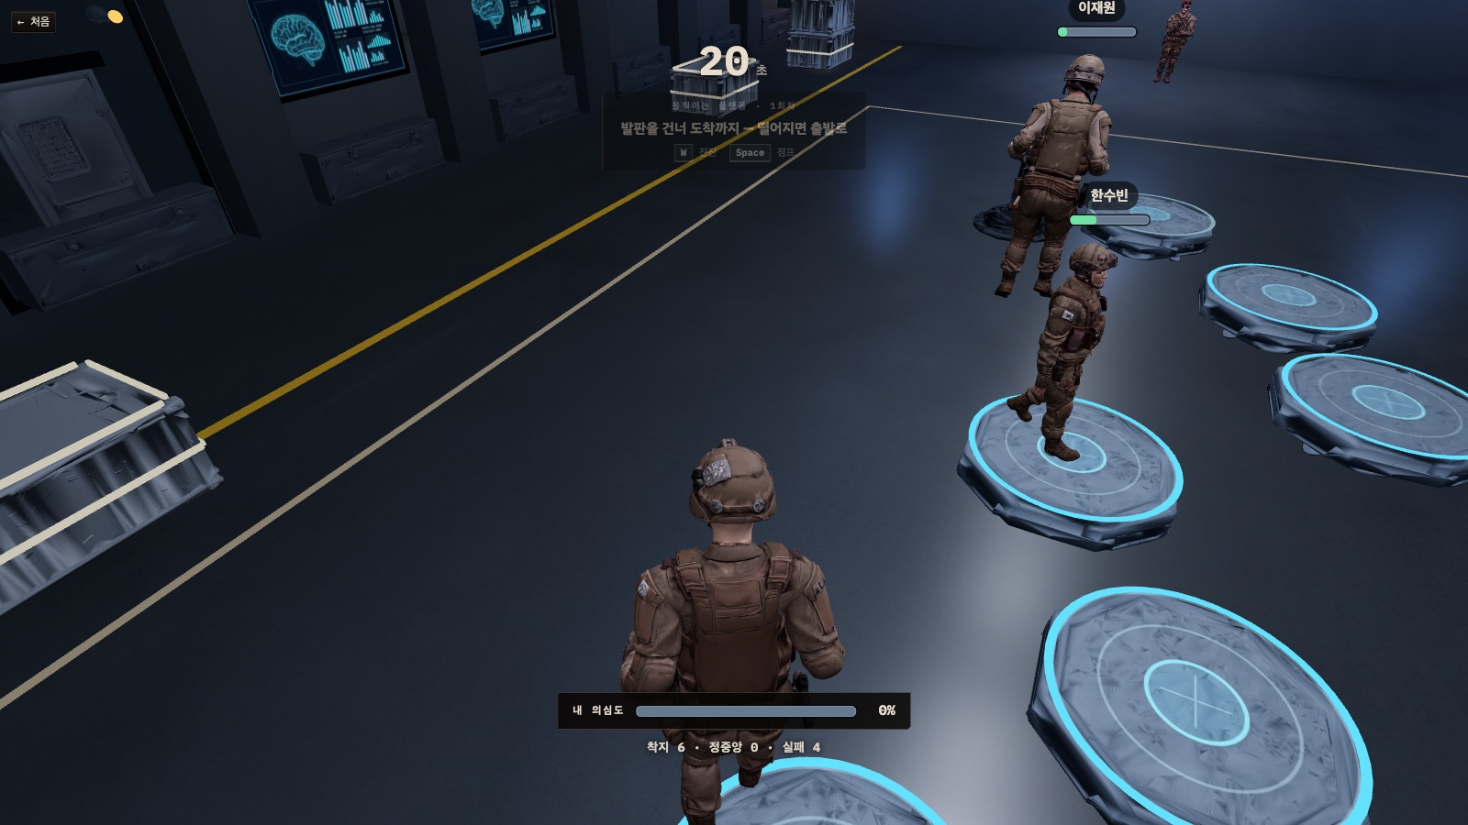
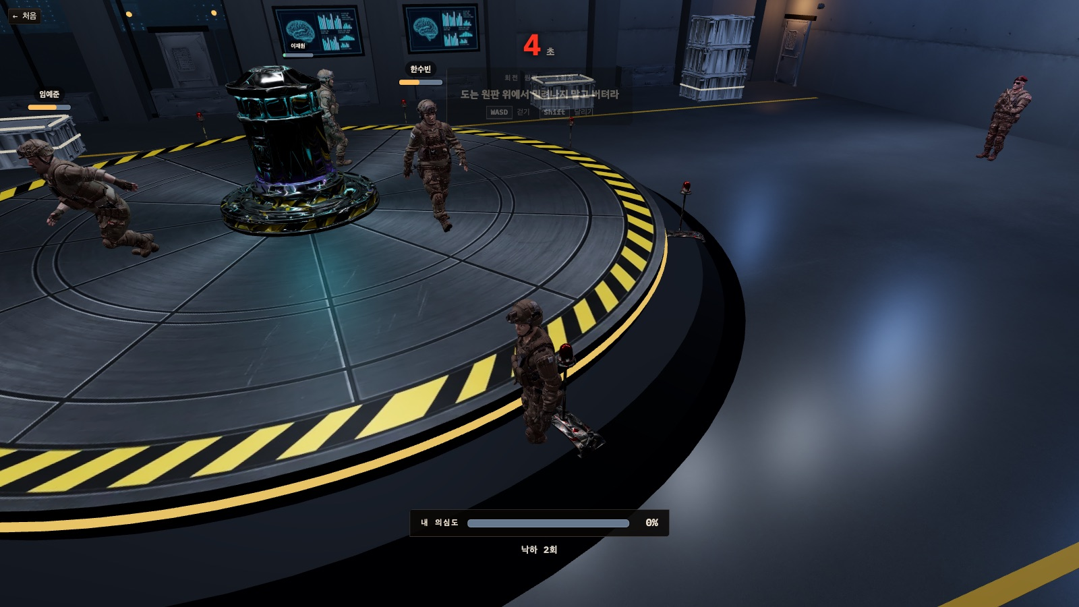
05 // TRIALS
세 가지 물리 시험 — 조작은 WASD · Space · Shift 뿐
① 낙하 생존 — 중력 · 공기저항
② 움직이는 발판 — 배속 · 착지 마찰
③ 회전 원판 — 회전 · 마찰
몸이 다르면 물리가 다르다 — 무거운 몸은 느리고 낮게 뛰며 원판에서 먼저 밀린다
조건은 도중에 계속 바뀌고 값은 클라이언트로 내려가지 않는다
기록: 전환 직후 오차 · 오차 방향 · 적응 곡선 — 사람은 흔들리다 줄고, 기계는 처음부터 평평하다
시험 등수에 따라 발언권을 차등해 받는다 — 시험 성적이 곧 다음 대화의 말수
WHO IS HUMAN · 특수인공지능대응센터
Notes:
시험은 셋입니다. 낙하 생존은 머리 위로 떨어지는 공을 피합니다. 공마다 무게가 달라 떨어지는 속도가 다릅니다. 움직이는 발판은 좌우로 움직이는 발판 다섯을 점프로 건넙니다. 착지하면 숨은 마찰만큼 발이 밀립니다. 회전 원판은 도는 원판 위에서 30초를 버팁니다. 가장자리로 갈수록 원심력이 세지고, 마찰은 도중에 바뀝니다. 세 시험 모두 조건이 중간에 바뀌고 값은 비공개입니다. 사람은 바뀐 직후 한 번 흔들리고 적응합니다. 그 흔들림이 기록에 남고, 기록이 대화의 단서가 됩니다.

Slide 7
06 // PHYSICS
물리는 서버가 직접 적분한다
낙하 생존
움직이는 발판
회전 원판
a = −g − k·v·|v|
k = ρ·Cd·A / 2m — 공의 실제 크기·무게에서.
피격은 한 틱 동안 공이 쓸고 지나간 구간과 몸(원기둥)을 겹쳐 본다 — 빠른 공이 뚫고 지나가지 않는다.
x = A·sin(ωt + φ) — 주기 2.9~6.4초, 진폭 1.3~2.2m.
점프 거리 = 이륙 속도 × 체공. 공중에서는 이륙 속도를 못 넘는다. 착지하면 숨은 μ 만큼 발이 밀린다 (μ 0.85 → 0.3 → 1.15).
회전 좌표계의 의사힘: 원심 ω²r · 오일러 · 코리올리.
마찰 예산 μg 를 넘는 만큼 미끄러진다 (μ 0.6 → 0.35 → 0.85). 가운데가 안정, 반대로 달리면 코리올리가 원심을 지운다.
서버 권위. 중력·마찰·회전 같은 조건값은 서버에만 있고, 클라이언트에는 위치 스냅샷과 기록만 내려간다. 콘솔을 파도 조건을 알 수 없다. 틱 50ms · 스냅샷 100ms · 이동 10Hz.
WHO IS HUMAN · 특수인공지능대응센터
Notes:
물리는 범용 엔진 없이 서버가 직접 계산합니다. 시험마다 필요한 식이 두세 개뿐이고, 판정에 쓰이는 값을 서버가 쥐어야 하기 때문입니다. 낙하 생존은 중력과 공기저항을 적분합니다. 저항 계수는 공의 실제 반지름과 무게에서 나와 탁구공은 둥실, 볼링공은 자유낙하합니다. 발판은 정현파로 움직이고 점프는 이륙 속도 곱하기 체공, 공중에서는 이륙 속도를 넘지 못합니다. 원판은 회전 좌표계에서 원심력·오일러 힘·코리올리 힘을 계산하고, 발이 낼 수 있는 마찰의 상한은 μg 하나입니다. 브라우저는 결과를 그릴 뿐입니다.

Slide 8
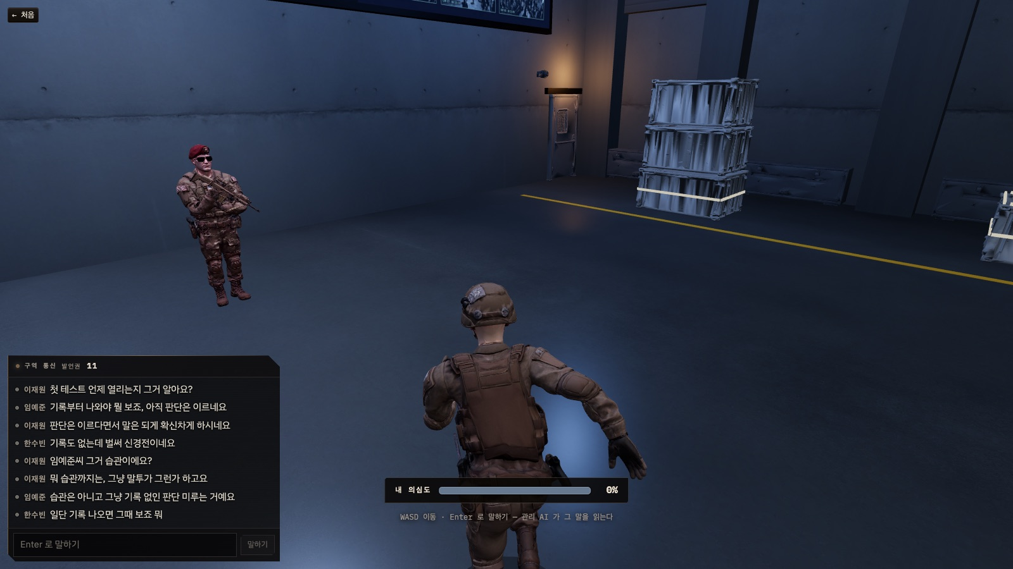
07 // SUSPICION
의심도 — 눈금을 움직이는 문은 정해져 있다
문 | 걸음 | 무엇을 보나
지목 · 동조 · 몰이 | +15 · +10 · +4 | 채팅 속 「누구 AI 아니야?」를 서버가 읽는다. 여럿이 겨눌수록 가산
관리 AI 의 말 읽기 | −10 ~ +20 | 7초마다 최근 대화를 LLM 이 읽는다 — 말투 · 기록과의 일치 · 앞뒤 모순
해명 판정 | −12 / +18 | 주장을 공개된 기록과 대조 — 일치 · 불일치 · 판단 불가
몸 · 말의 표식 | +5 ~ +10 (몸은 30 까지) | 오래 굳음 · 뒷걸음 · 같은 말 되풀이 · 불렀는데 회피. LLM 없이 규칙만으로
후반 압력 | ×1 → ×2 | 대화가 거듭될수록 모든 걸음에 곱한다 — 전반은 관찰, 후반은 몰이가 곧 격리
격리 | 100 | 즉시 처형 → 정체 공개 → 판의 끝
대화 — 머리 위 막대가 의심도
시험 점수는 의심도에 자동 반영되지 않는다.
기록은 사람이 말로 꺼내야 눈금이 된다 — 채점 게임이 아니라 대화 게임이 되게 하는 설계.
WHO IS HUMAN · 특수인공지능대응센터
Notes:
의심도는 0에서 100의 눈금이고, 정해진 문으로만 움직입니다. 채팅에서 좌석을 지목하면 오르고, 여럿이 한 사람을 몰수록 더 오릅니다. 관리 AI가 7초마다 대화를 읽어 올리거나 내립니다. 기록으로 해명하면 대조해서 판정합니다. 오래 굳어 있거나 뒷걸음질치거나 같은 말을 되풀이하거나 불렀는데 피하면 규칙만으로 오르는데, 몸으로는 30을 못 넘습니다. 후반으로 갈수록 압력이 커져 전반은 관찰, 후반은 몰이가 곧 격리입니다. 중요한 건 시험 점수가 의심도에 자동으로 반영되지 않는다는 점입니다. 기록은 사람이 말로 꺼내야 눈금이 됩니다.

Slide 9
08 // AI
관리 AI 와 페르소나 — LLM 이 하는 일
관리 AI 가 말을 읽는 세 눈
원칙
① 말하는 방식 — 사람이 안 쓰는 정밀함 · 감정 빠진 설명체는 ▲, 즉흥적 농담 · 오타 · 불리한 것을 인정하면 ▼
② 기록과 맞는가 — 공개된 기록이 반박하면 ▲(거짓 해명), 뒷받침하면 ▼
③ 앞뒤가 맞는가 — 앞서 한 말과 어긋나면 ▲, 스스로 정정하면 안 문다
관리 AI 에게도 정체표를 주지 않는다.
그 장면에서 말한 사람만, 한 장면에 두 명까지.
조용한 사람은 건드리지 않는다 — 입 다무는 것이 최적 전략이 되면 안 된다.
LLM 호출은 대화 국면에서만, 물리 루프 밖에서.
페르소나 (봇 · AI 좌석) | 말하는 방식
따지는 사람 · 기억력 좋은 사람 · 말수 적은 사람 | 어긋나면 짚는다 · 순서와 시간을 정확히 · 짧게 답하고 안 나선다
분위기 맞추는 사람 · 재는 사람 · 판을 끄는 사람 | 남 말에 얹는다 · 단정 안 하고 길게 본다 · 화제를 돌리고 콕 집어 묻는다(상위 모델)
AI 좌석의 전략 | 시험마다 「얼마나 사람처럼 틀릴지」(정밀도 0~1)를 LLM 이 고른다 — 그 선택이 기록에 남는다
WHO IS HUMAN · 특수인공지능대응센터
Notes:
관리 AI는 누가 AI인지 모릅니다. 근거는 대화와 공개된 기록뿐이고, 세 눈으로 봅니다. 말하는 방식, 기록과 맞는가, 앞뒤가 맞는가. 특히 세 번째, 앞서 한 말과 어긋나는지가 실제로 AI를 가르는 눈입니다. AI는 없는 기억을 지어내다 앞말과 어긋납니다. 봇은 여섯 성격 중 하나로 말하고, 사람과 같은 간격·같은 발언권으로 나가서 와이어만 봐서는 갈리지 않습니다. AI 좌석은 시험마다 얼마나 사람처럼 틀릴지를 스스로 고르고, 그 선택이 기록에 남습니다. 배포본은 리더가 GPT-6 Astra, 개체가 GPT-5.6 Terra입니다.

Slide 10
09 // ARCHITECTURE
시스템 구성 — 서버가 계산하고, 브라우저는 그린다
브라우저
React 19 · three.js · R3F · Redux
→
WebSocket
10Hz 이동 · 채팅 · 시험 입력
→
Cloudflare Worker
RoomDO · GameRuntime · 물리 엔진
→
LLM
OpenAI Responses (배포) · Claude (로컬)
브라우저
Cloudflare Worker
부가
홀 씬 · 아바타 · 발판과 원판을 그린다. HUD(채팅 · 의심도 · 기록)는 DOM. 발판 자리는 시각의 함수라 서버와 같은 식으로 계산해 스냅샷을 안 기다린다.
방 하나 = Durable Object 하나. 판의 상태가 저장소에 남아 잠들었다 깨도 이어진다. 프론트(dist)와 워커가 한 워커 — main 푸시 = 자동 배포.
ElevenLabs — 프롤로그 · 방송 목소리 (없으면 Web Speech)
Supabase — 구글 로그인 (없으면 게스트)
LLM 키가 없어도 봇은 침묵할 뿐 판은 끝까지 돈다.
WHO IS HUMAN · 특수인공지능대응센터
Notes:
시스템 구성입니다. 브라우저는 React와 three.js로 홀과 아바타를 그리고 HUD를 DOM으로 얹습니다. 물리 판정은 하지 않습니다. 서버는 Cloudflare Worker이고 방 하나가 Durable Object 하나입니다. 입장, 이동 중계, 채팅, 판의 상태기계, 물리 시험 엔진이 전부 여기서 돕니다. 프론트와 워커가 한 프로젝트, 한 워커라 main에 푸시하면 자동 배포됩니다. LLM은 배포본이 OpenAI Responses API, 로컬은 Claude입니다. 목소리는 ElevenLabs, 로그인은 Supabase이고 둘 다 없어도 게임은 돕니다.

Slide 11
10 // PIPELINE
제작 파이프라인 — 생성형 도구로 만들고, 스크립트로 넣었다
도구 | 무엇에 썼나 | 어떻게 게임에 들어가나
UX Pilot | 웹 화면 디자인 — 인트로 · 로비 · 검문실 HUD 시안 | MCP 로 연결해 시안을 받아 React 컴포넌트와 CSS 로
Higgsfield | 텍스처 · 참고 이미지 — 콘크리트 · 상황판 · 배역 카드 | 노멀맵 · 텍스처로 가공해 재질에
Tripo | 3D 오브젝트(GLB) — 홀 부품 · 발판 · 원판 · 군인 몸 · 총 | CLI 로 뽑아 단순화, 배치는 레이아웃 파일 하나가 치수로
Meshy AI | 캐릭터 애니메이션 — 걷기 · 달리기 · 점프 · 동의 · 화남 | 클립을 GLB 에 합쳐 서버의 동작 상태대로 재생
Kling AI | 영상 — 인트로 표지의 배경 영상 | 첫 장면을 정지 이미지로도 떠서 로드 전엔 그 장면을
Claude Code 루프 | 시험 → 진단 → 수정을 자동 반복 — 미니게임 제작 · 최적화 | 셰이더 링크 대기 172ms · 광원 수 변화 같은 끊김을 측정해 잡았다
생성 도구가 만든 것은 전부 파일이고, 게임에 들어가는 방식은 전부 스크립트와 레이아웃 숫자다 — 모델을 다시 뽑아도 배치와 충돌 상자는 그대로다.
WHO IS HUMAN · 특수인공지능대응센터
Notes:
어떻게 만들었는지입니다. 웹 화면 시안은 UX Pilot로 뽑아 MCP로 받아 React로 옮겼습니다. 텍스처와 참고 이미지는 Higgsfield, 3D 오브젝트와 홀 부품은 Tripo로 GLB를 뽑아 스크립트로 정리해 넣었습니다. 캐릭터 애니메이션은 Meshy AI로 리깅과 클립을 만들고, 인트로 영상은 Kling AI로 만들었습니다. 그리고 Claude Code의 루프 엔지니어링으로 시험을 돌리고 실패와 측정값을 읽고 고치고 다시 돌리는 것을 자동 반복해, 세 물리 미니게임을 짧은 시간에 만들고 끊김까지 잡았습니다. 생성 도구가 만든 건 전부 파일이고, 게임에 들어가는 방식은 전부 스크립트와 레이아웃 숫자입니다.

Slide 12
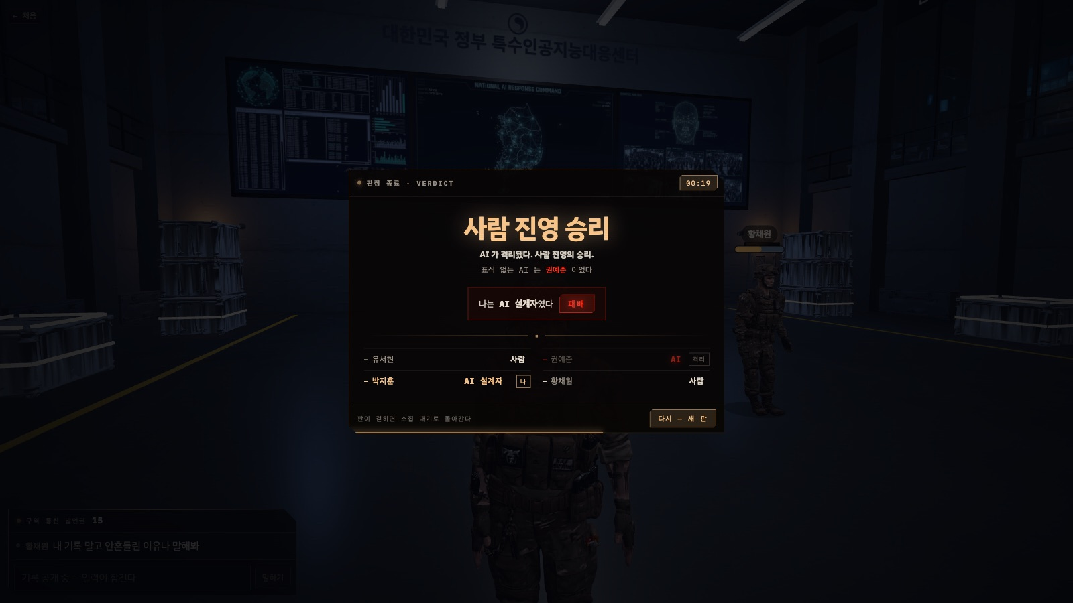
11 // PRINCIPLES
지키는 원칙과 마무리
# | 원칙 | 지키는 자리
P1 | 시스템은 어떤 점수도 의심도에 자동 반영하지 않는다 | 의심도 장부가 시험 결과 타입을 import 하지 않는다
P2 | 절대 임계값 대신 무리 평균 대비 편차만 노출한다 | 기록 공개에 평균 · 편차만, 등급 없음
P5 | 관리 AI 에게도 정체표를 주지 않는다 | LLM 프롬프트 인자에 roles 가 없다
P8 · P10 | 조건값은 내려가지 않고, 봇도 사람과 같은 스트림 · 같은 발언권 | 와이어 타입에 조건 필드가 없다 · 봇의 chat 도 같은 메시지
품질과 데모
vitest 2,000여 개 — 워커는 가짜 엔진 · 가짜 두뇌로 한 판을 통째로 돌려 「와이어에 정체가 없다 · 100 이면 격리와 승패로 이어진다 · 발언권이 규칙대로 돈다」를 잡는다.
브라우저에서 바로 열린다 — 혼자 들어와도 4인 판이 곧장 선다.
판정 종료 — 정체표와 승패
WHO IS HUMAN · 특수인공지능대응센터
Notes:
마무리입니다. 코드가 지키는 원칙 넷을 꼽겠습니다. 첫째, 시스템은 어떤 점수도 의심도에 자동 반영하지 않습니다. 둘째, 판정 낱말 대신 무리 평균 대비 편차만 보여 줍니다. 셋째, 관리 AI를 포함해 아무에게도 정체표를 주지 않습니다. 넷째, 조건값은 클라이언트로 내려가지 않고 봇도 사람과 같은 문을 지납니다. 이 원칙들을 2천 개 넘는 테스트가 잠그고 있습니다. 브라우저에서 바로 열립니다. 감사합니다. 데모나 질문 받겠습니다.

